Slide 1
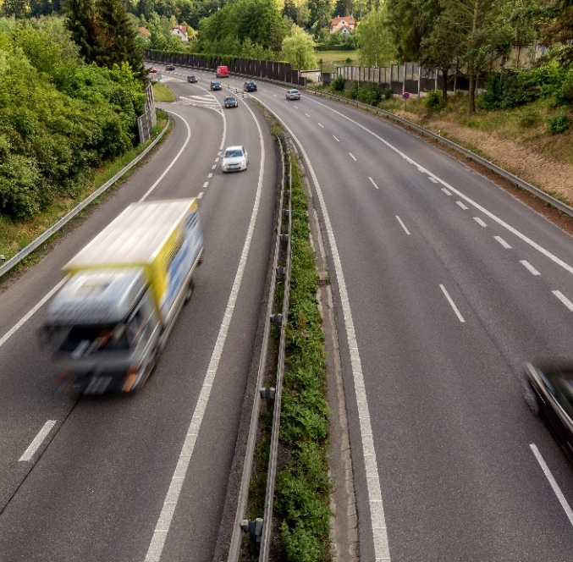
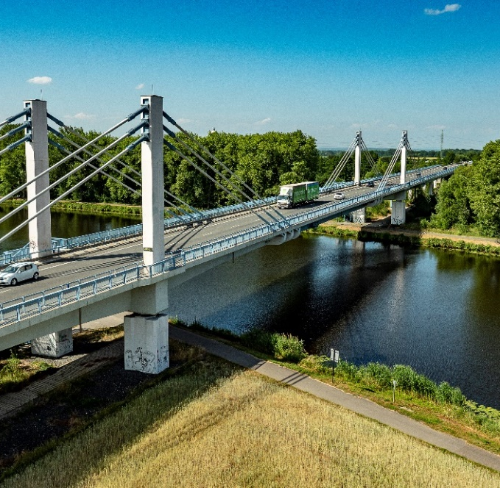
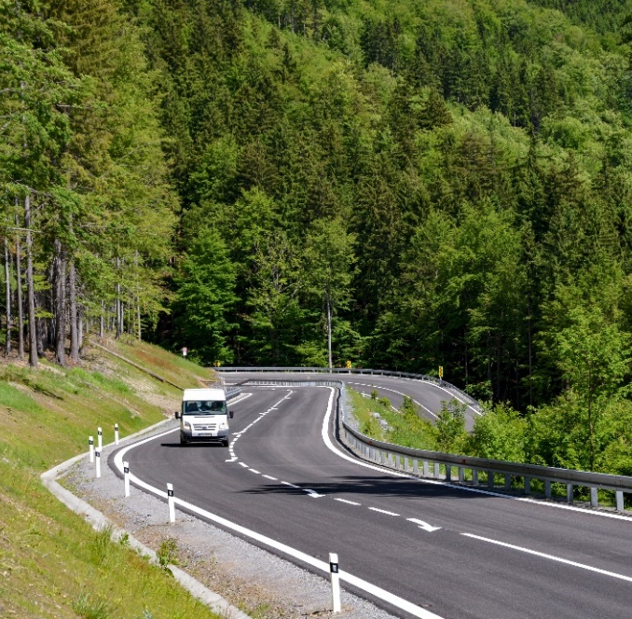
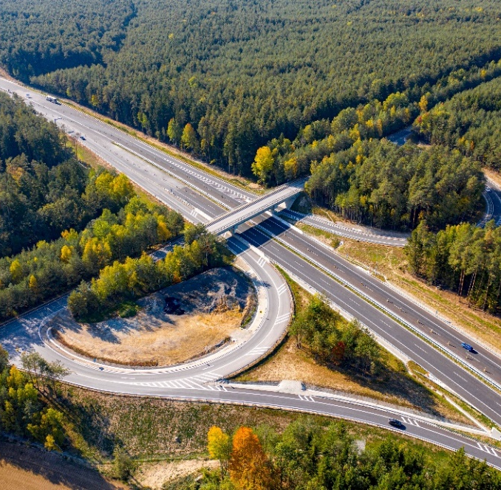
Geodézie ve stavebnictví a průmyslu 2025
Supervize a připomínkování projektové dokumentace v rámci přípravy staveb dálnic a silnic I. tříd ve správě ŘSD s.p. z hlediska geodetických činností a její nejčastější nedostatky
Ing. Martin Král / ÚV GŘ - Odd. technické podpory

Slide 2
Kvalita projektové dokumentace (PD) v přípravě staveb pozemních komunikací (PK)
Kvalita PD:
ovlivňuje všechny fáze výstavby PK
v ŘSD věnována velká pozornost, klade se důraz na
  úplnost
  technická správnost
  soulad s předpisy
připomínkování PD v přípravě Objednatelem jako nástroj zajištění kvality
  povinnost a forma stanovena smlouvou se zpracovatelem PD
  supervize specialistů jako pomoc Objednateli, nejde o TK, odpovědnost za PD zůstává plně na jejím zpracovateli
  snížení rizik spojených s negativními dopady vad do realizace a provozu PK
Ředitelství silnic a dálnic / www.rsd.cz
2

Slide 3
Dopady kvality PD v přípravě staveb PK na jednotlivé fáze díla
Příprava
Realizace
Provoz
Claimy Zhotovitele, ZBV
příčiny, viník, administrace
náprava
Vady PD
Snížení rizika vad PD
Navýšení času a financí
Snížená kvalita díla
Ředitelství silnic a dálnic / www.rsd.cz
3

Slide 4
Vybraná legislativa a předpisy závazné pro vyhotovení PD
Legislativa a normativy ČR:
  Zákony ČR (silniční zákon, stavební zákon, liniový zákon, o zeměměřictví, o katastru nemovitostí, ...) obecně závazné, smlouva s nimi nesmí být v rozporu
  Státní normy ČSN, EN, ISO (01 3419 Výkresy ve stavebnictví, 73 0420 Přesnost vytyčování staveb, 73 0405 Měření posunů a přetvoření,...) závazné díky smlouvě, vyjmenované ve smlouvě
Předpisy ministerstva dopravy (MD): závazné díky smlouvě
  Prováděcí vyhlášky k zákonům
  VOP, ZOP (staveb PK, konzultační služby, projektové práce – RD)
  Oborový třídník stavebních konstrukcí a prací OTSKP
  Směrnice (pro dokumentaci staveb PK SDS-PK;
  Technické kvalitativní podmínky staveb PK (TKP 1 Všeobecná část,...)
  Technické podmínky (TP237,...)
  Vzorové listy staveb PK (VL 1 Vozoky a krajnice,...)
  Metodické pokyny (SJPK, pro výkon technického dozoru,...)
Ředitelství silnic a dálnic / www.rsd.cz
4

Slide 5
Vybraná legislativa a předpisy závazné pro vyhotovení PD
Předpisy ŘSD s.p.: závazné díky smlouvě, rozvíjí resortní s ohledem na potřeby ŘSD
  OP, ZOP (projektové práce RD, staveb PK,...)
  Směrnice státního podniku (MPV staveb ŘSD s. p. 10-S-11.10, ....)
  Požadavky na provedení a kvalitu (PPK-BOD, PPK-PLO,...)
  Datové předpisy (B2/C1,C3,..)
  Metodiky (Zásady projektování M4, GD sledování mostních konstrukcí M10, ....)
  R-plány (výkresy opakovaných řešení)
SDS-PK (Směrnice MD pro dokumentaci staveb pozemních komunikací): rozvíjí prováděcí vyhlášku ke stavebnímu zákonu
  stěžejní resortní dokument pro vyhotovení PD
  stanovuje podrobné členění a způsob zpracování PD pro fáze předpřípravy, přípravy soutěže, realizace a provozu
  definuje podrobně obsah a náležitosti PD s podmínkami pro vyhotovení s vazbou na legislativu a normativy.
Ředitelství silnic a dálnic / www.rsd.cz
5

Slide 6
Stupně a obsah PD ve fázi přípravy staveb PK
Studie:
obsah volný, dle typu (vyhledávací, technicko-ekonomická…)
  zeměměřické činnosti: územně analytické podklady, rešerše, sestavy a dopady do KN, dílčí prověření možností (drobné zaměření).
DÚSP: zahrnuje většinu zeměměřických činností
řeší umístění nebo změnu stavby, vztah k okolí dle ÚP, technické řešení stavby v rozsahu požadovaného stavebním zákonem, je přílohou k žádosti o vydání stavebního povolení,
  zeměměřické činnosti: tvorba/aktualizace podkladů pro projekt, průzkumy, projekt vytyčovací sítě, geodetický koordinační vytyčovací výkres, projekt monitoringu, záborový elaborát jako podklad pro majetkoprávní vypořádání, geometrické plány, dopady do stávajícího bodového pole atd. a to i opakovaně
PDPS (pro provádění stavby), ZTKP (zvl. technické kvalitativní podmínky) a SP (soupis prací):
jako ZD stavby, rozpracovává detaily pro výběr zhotovitele ve veřejné soutěži,
  zeměměřické činnosti: kompletace, doplnění GD pro předání staveniště dle TKP kap. 1, podklady pro tvorbu položek SP, podklady pro ZAV či. kácení atd
Ředitelství silnic a dálnic / www.rsd.cz
6

Slide 7
Zeměměřické činnosti v PD vyhotovované v přípravné fázi staveb PK
Příprava
Kategorie zeměměřických činnosti:
I. - samostatně zajištěné geodetem, podklad pro projektovou činnost autorizovaný AZI
II. - zpracované ve spolupráci s projektantem, doplňující zeměměřické činnosti plynoucí z jiných částí PD pod odborností projektanta
III. - s přímou odpovědností geodeta, konsolidované do finální GD, autorizované AZI-P
Ředitelství silnic a dálnic / www.rsd.cz
7

Slide 8
Nedostatky a chyby v Geodetických podkladech pro projekt
Zaměření stávajícího stavu - kat. I.
Nejčastěji se opakující vady:
zcela chybí či je neaktuální, nejsou podchyceny objekty a jevy v území projektu
chybí v částech území projektu
zásadní chyby ve výškách, nevhodné technologie, např. D1 a D49 4901
není doloženo v otevřené formě či není v souladu s předpisem B2/C1
nedostatečně zpracované části
  TZ: podklady, přesnost
  DMT: absence povinných spojnic, nízká hustota bodů
Nejvýznamnější rizika a dopady:
nutnost doplnění SO pro nepodchycené stavby a jevy
chyby ve výškách terénu, nutná změna nivelety s dopadem na objemy zemních prací či úpravu projektu v napojení na stávající komunikace
související dopady do ZE, dodatečné projednání a majetkoprávní vypořádání, v krajním případě návrat do DÚSP (DÚR)
Ředitelství silnic a dálnic / www.rsd.cz
8

Slide 9
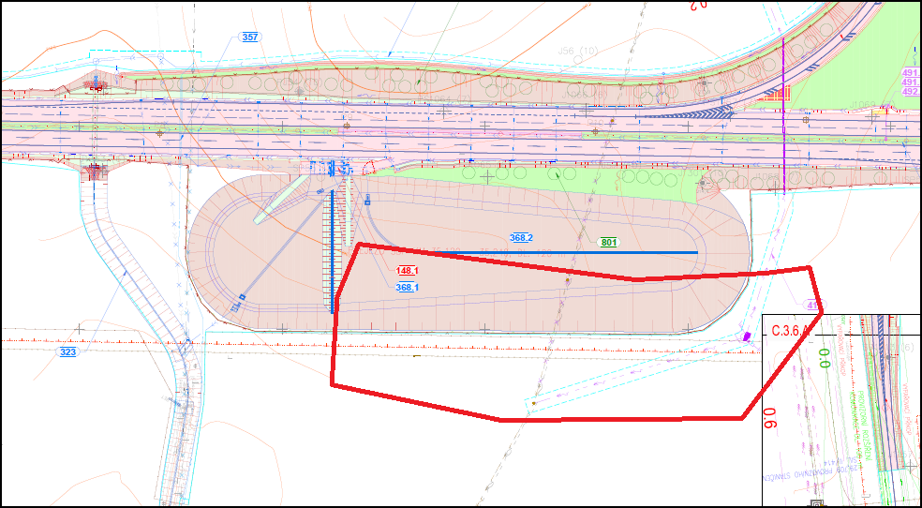
Nedostatky a chyby v Geodetických podkladech pro projekt
Zaměření stávajícího stavu - kat. I.
Nejčastěji se opakující vady:
zcela chybí či je neaktuální, nejsou podchyceny objekty a jevy v území projektu
chybí v částech území projektu
zásadní chyby ve výškách, nevhodné technologie
není doloženo v otevřené formě v souladu s předpisem B2/C1
nedostatečně zpracované části
  TZ: podklady, přesnost
  DMT: absence povinných spojnic, nízká hustota bodů
RN umístěna dodatečně bez doplnění podkladu, rozdíly v objemech řádově v tisících m3
Ředitelství silnic a dálnic / www.rsd.cz
9

Slide 10
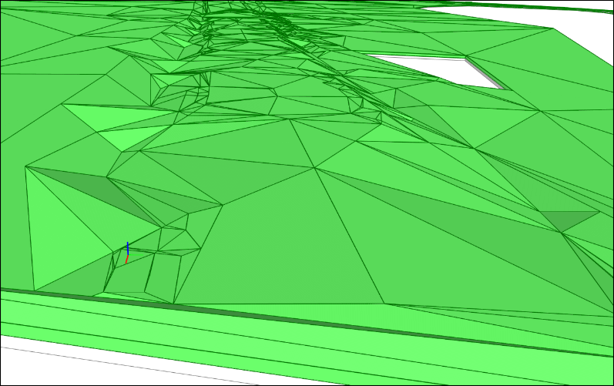
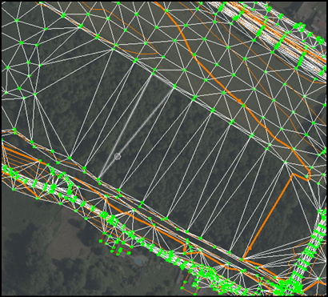
Nedostatky a chyby v Geodetických podkladech pro projekt
Zaměření stávajícího stavu - kat. I.
Nejčastěji se opakující vady:
zcela chybí či je neaktuální, nejsou podchyceny objekty a jevy v území projektu
chybí v částech území projektu
zásadní chyby ve výškách, nevhodné technologie
není doloženo v otevřené formě v souladu s předpisem B2/C1
nedostatečně zpracované části
  TZ: podklady, přesnost
  DMT: absence povinných spojnic, nízká hustota bodů
hrany tělesa s příkopy nedefinovány jako povinné spojnice a chybí trojúhelníky (díra v DTM), nezaměřen terén v porostu kde je navržena nová komunikace
Ředitelství silnic a dálnic / www.rsd.cz
10
Notes:
Nejčastější související vady PD:
Zaměření není kompletní, pod částmi projektu chybí: většinou pod doplňovanými částmi (přístupy k pozemkům, přeložky polních cest, napojení MK, prostory pro DUN a RN); nebezpečí zejména výškových rozdílů v napojení na stávající komunikace.
Zaměření je zastaralé neaktualizované, bez reambulace („převzato od objednatele“): projektant AZI-P odpovídá za GD část PD včetně kontroly podkladů ve smyslu jejich využitelnosti pro PD, pokud shledá převzatý podklad jako nevyhovující, skutečnost oznámí objednateli a ten situaci řeší.
Zaměření zcela chybí („není součástí smlouvy”): stává se většinou v PDPS, GD podklad je součástí PDPS, projektant musí doložit do čeho projektoval, musí mít k dispozici jak uchazeči, tak poté Zhotovitel pro kontrolu terénu před stavbou a tvorbu výchozího DMT pro kubatury zemních prací.
Chybí otevřená forma podkladu či neodpovídá předpisu B2/C1, chybí nebo jsou nedostatečně zpracované některé části: např. v TZ není uvedena přesnost, výchozí podklady, technologie, DMT má nízkou hustotu bodů na terénu a hranách či je chybně zpracován.
Nedostatečná přesnost zákresu stávajících inženýrských sítí získaných z nevyhovujícího podkladu: („správce nedisponuje přesnějším podkladem”): pokud není projektantovi poloha sítě dostatečně známa, iniciuje u objednatele zajištění dodatečného upřesňujícího průzkumu (MSP, georadar, sondáž..), který ne/potvrdí jejich výskyt a upřesní jejich polohu (nejčastěji plošné meliorace, kdy je nutné zpracovat v rámci samostatný SO, který je předávaný po realizaci vlastníkovi pozemku).
Neúplný seznam správců s výskytem IS: vždy je potřeba ze strany projektanta udělat vše pro zjištění správců, zejména obeslat všechny místně příslušné stavební úřady, obce, neobdržená vyjádření urgovat, uvést povinnost Zhotovitele dle stavebního zákona [X] vytyčit polohu IS před stavbou dle aktuálních vyjádření.

Slide 11
Nedostatky a chyby v Geodetických podkladech pro projekt
Průzkum stávajících IS - kat. I.
Nejčastěji se opakující vady:
IS není v PD podchycena a řešena
technické podklady od správců TI jsou nesprávně interpretovány, či neaktuální
prostorová poloha IS není dostatečně známa a projektant neinicioval doplňující průzkum
Nejvýznamnější rizika a dopady:
doplnění SO, projednání a vyhotovení GP na VB
náhrada škod správci IS v souvislosti se zásahem IS
ohrožení zdraví či života osob
Ředitelství silnic a dálnic / www.rsd.cz
11

Slide 12
Nedostatky a chyby v částech PD s vazbou na zeměměřické činnosti
Podmínky pro monitoring okolí stavby zajišťovaný Objednatelem v předstihu - kat. II.
Nejčastěji se opakující vady:
chybí potřeba sledování v předstihu se stanovením zón ovlivnění a sledování dle GTP a výčtem sledovaných objektů včetně pasportizace
nedostatečná definice rozsahu a podmínek některých částí pro zahájení v předstihu, podcenění geodetické části
  typ sledování, etapy, max. hodnoty vektorů posunů, umístění a typ sledovacích bodů, potřeba výchozí sítě
  definice činností kanceláře monitoringu a její koordinace se stavbou
Nejvýznamnější rizika a dopady:
neoprávněné vymáhání a úhrada škod nesouvisejících s výstavbou vlastníkům okolních objektů
navýšení případných škod na objektech okolí souvisejících s výstavbou nad míru nezbytně nutnou
Ředitelství silnic a dálnic / www.rsd.cz
12

Slide 13
Nedostatky a chyby v částech PD s vazbou na zeměměřické činnosti
Podmínky pro vytyčení a sledování SO s vysokými nároky na přesnost - kat. II.
Nejčastěji se opakující vady:
neuvedena potřeba a podmínky zřízení LMS, min. počet bodů
nedostatečné stanovení podmínek sledování s ohledem na typ SO
  typ sledování, etapy, max. hodnoty či přesnost vektorů posunů, umístění a typ sledovacích bodů
nevhodný návrh sledovacích značek
Nejvýznamnější rizika a dopady:
nedodržení realizace SO v požadované kvalitě
včasné nepodchycení nepříznivého vývoje a chování SO a navýšení rozsahu nápravných opatření
Ředitelství silnic a dálnic / www.rsd.cz
13

Slide 14
Nedostatky a chyby v částech PD s vazbou na zeměměřické činnosti
Podmínky pro vytyčení a sledování SO s vysokými nároky na přesnost - kat. II.
Nejčastěji se opakující vady:
v případě tunelových SO nedostatečný popis dalších požadavků na GTM, zejména v souvislosti s geodetickou částí
  požadavek na zbudování výchozí sítě pro monitoring
  popis varovných stavů a opatření při jejich dosažení
  způsob sdílení výsledků, kompetence pro jejich zhodnocení a návrh opatření a účast v RAMO
Nejvýznamnější rizika a dopady:
nepříznivé ovlivnění dalších částí stavby a okolí prostřednictvím indukovaných účinků výstavby tunelových SO
Ředitelství silnic a dálnic / www.rsd.cz
14
Notes:
Stanovení podmínek pro vytyčení a sledování SO s vysokými nároky na přesnost
Typicky se jedná o mosty, zdi, galerie či tunely. Požadavky na zvýšené nároky na přesnost vytyčení je dána ČSN 73 0420 a potřebu sledování těchto SO stanovuje projektant, dle charakteru a konstrukce objektu v souladu s normativy a podrobné parametry sledování jsou upřesněny v PDPS. Na základě toho dojde k jejich promítnutí do GD částí PD a SP. V případě tunelových SO je GD sledování jednou z částí GTM tunelu a požadavky na něj vychází z TP 237. I když se jedná primárně o monitoring zajišťovaný Zhotovitelem, může se na vybraných částech překrývat s monitoringem objednatele.
Při nedodržení požadavků na přesnost vytyčení SO hrozí, že tento nebude realizován v požadované kvalitě a při následné nápravě, může kromě finančního dopadu dojít k časovému posunu realizace stavby.
V případě nedostatečného zajištění tohoto typu monitoringu existuje riziko včasného nepodchycení nepříznivého vývoje sledovaných veličin a chování SO, které svými důsledky může zapříčinit nejen škodu na sledovaném SO ale prostřednictvím indukovaných účinků i na dalších částech stavby a okolí. Zejména v případě tunelových SO dosahují pak náklady na jejich nápravu značné výše.
Nejčastější související vady PD:
Chybí potřeba zřízení přesných lokálních sítí výchozích bodů (LVS) a požadavek na minimální počet bodů, či tento nekoresponduje se zákresem míst v projektu základní vytyčovací sítě stavby (ZVS).
Není uveden typ sledování (3D, Vert…), jeho etapy, požadavky na přesnost (max. posuny); výchozí pro volbu přístrojů a metod, různé pro SO a jejich části (mosty s ložisky, vysoké pilíře, vysoké zdi, klenbové konstrukce, kotvené stěny a portály tunelů…).
Nedostatečně či chybně navrženy sledovací značky a jejich umístění; volba vždy dle konstrukce, zákres do výkresu tvarů (zajištění realizovatelnosti měření).
U tunelových SO není dostatečně popsána GD část GTM tunelu a podmínky pro ní, zejména: chybí požadavek na zbudování výchozí sítě pro monitoring včetně majetkoprávního zajištění, počet a popis typu sledovacích bodů s návrhem jejich polohy na sledovaných částech objektu a popisem typu stabilizace, popis varovných stavů a opatření při jejich dosažení a uvedení jejich kritických hodnot, harmonogram jednotlivých etap sledování, podmínky a způsob předávání interpretovaných výstupů z jednotlivých etap, požadavky na výměnné prostředí, požadavky na koordinaci monitoringu se stavbou a podmínky účasti v RAMO.

Slide 15
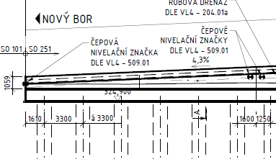
Nedostatky a chyby v částech PD s vazbou na zeměměřické činnosti
Podmínky pro vytyčení a sledování SO s vysokými nároky na přesnost - kat. II.
Nejčastěji se opakující vady:
neuvedena potřeba zřízení a min. počtu bodů LVS
nedostatečné stanovení podmínek sledování s ohledem na typ SO
  typ sledování, etapy, max. hodnoty či přesnost vektorů posunů, umístění a typ sledovacích bodů
nevhodný návrh sledovacích značek
čepové značky pod římsou zdi – návrh projektanta
Ředitelství silnic a dálnic / www.rsd.cz
15

Slide 16
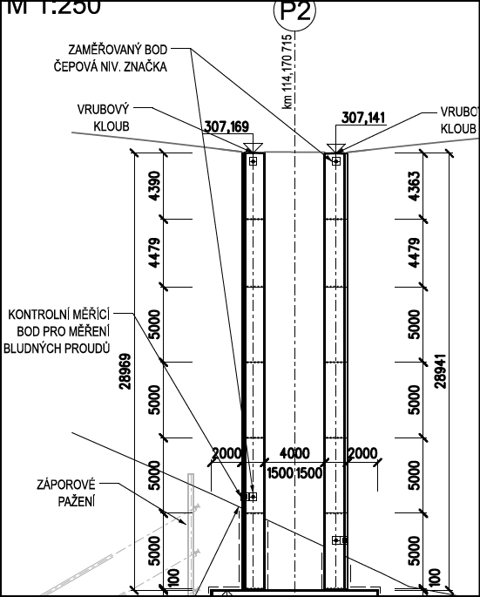
Nedostatky a chyby v částech PD s vazbou na zeměměřické činnosti
Podmínky pro vytyčení a sledování SO s vysokými nároky na přesnost - kat. II.
Nejčastěji se opakující vady:
neuvedena potřeba zřízení a min. počtu bodů LVS
nedostatečné stanovení podmínek sledování s ohledem na typ SO
  typ sledování, etapy, max. hodnoty či přesnost vektorů posunů, umístění a typ sledovacích bodů
nevhodný návrh sledovacích značek
čepové značky pod hlavou pilířů mostu – návrh projektanta
Ředitelství silnic a dálnic / www.rsd.cz
16

Slide 17
Nedostatky a chyby v částech PD s vazbou na zeměměřické činnosti
Některé další nedostatky obecného charakteru - kat. II.
Nejčastěji se opakující vady:
v PZ není uvedena osoba AZI-P odpovědná za v geodetickou část PD s číslem autorizace či autor a datum vyhotovení geodetického podkladu pro projekt
SO jsou navrženy ve vzájemné kolizi
SO chybí, nejčastěji neřešeny rekultivace či drobné sakrální stavby v území projektu
Nejvýznamnější rizika a dopady:
vyhotovení geodetických částí PD osobami bez potřebné odborné kvalifikace
využití nevhodných podkladů pro projekční činnost
dodatečné projednání při změně nebo doplnění SO, dopad do ZE a majetkoprávní vypořádání, v krajním případě návrat do DÚSP (DÚR)
Ředitelství silnic a dálnic / www.rsd.cz
17

Slide 18
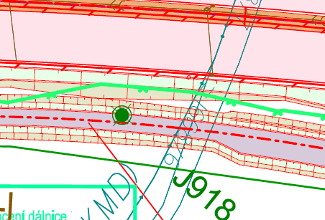
Nedostatky a chyby v částech PD s vazbou na zeměměřické činnosti
Některé další nedostatky obecného charakteru - kat. II.
Nejčastěji se opakující vady:
v PZ není uvedena osoba AZI-P odpovědná za v geodetickou část PD s číslem autorizace či autor a datum vyhotovení geodetického podkladu pro projekt
SO jsou navrženy ve vzájemné kolizi
SO chybí, nejčastěji neřešeny rekultivace či drobné sakrální stavby v území projektu
plot veden středem příkopu s betonovým žlabem
Ředitelství silnic a dálnic / www.rsd.cz
18

Slide 19
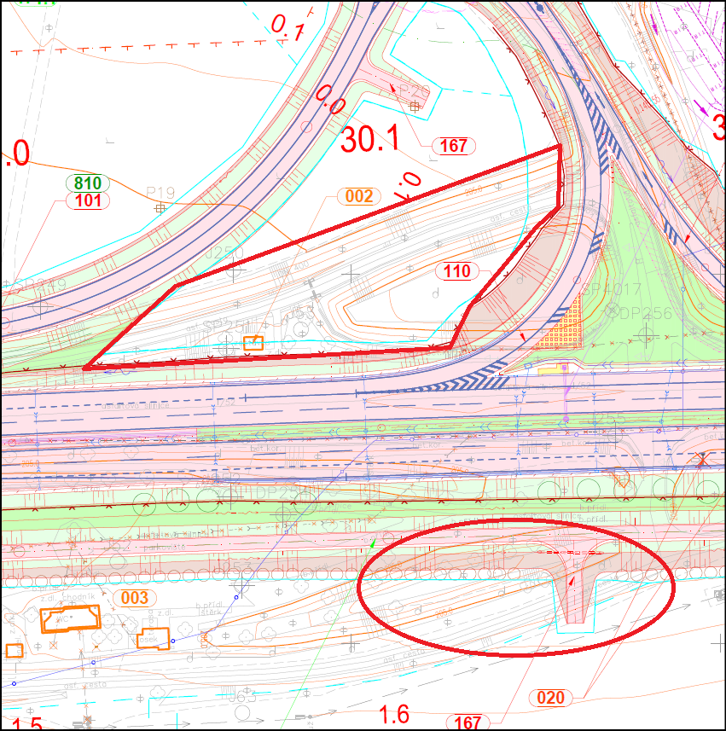
Nedostatky a chyby v částech PD s vazbou na zeměměřické činnosti
Některé další nedostatky obecného charakteru - kat. II.
Nejčastěji se opakující vady:
v PZ není uvedena osoba AZI-P odpovědná za v geodetickou část PD s číslem autorizace či autor a datum vyhotovení geodetického podkladu pro projekt
SO jsou navrženy ve vzájemné kolizi
SO chybí, nejčastěji neřešeny rekultivace či drobné sakrální stavby v území projektu
neřešena rekultivace, nezřízen DZ, rozdíly v objemu zemních prací řádově tisíců m3, dopad do SP a nutná ZBV
Ředitelství silnic a dálnic / www.rsd.cz
19

Slide 20
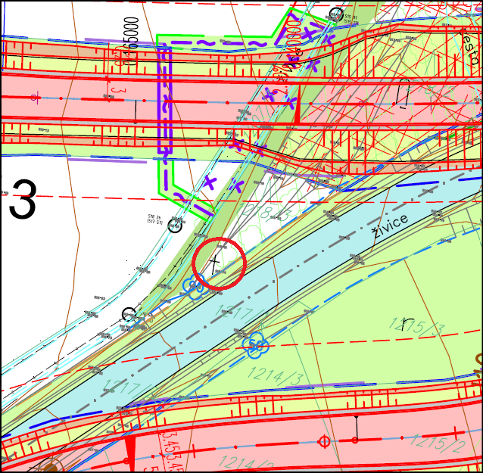
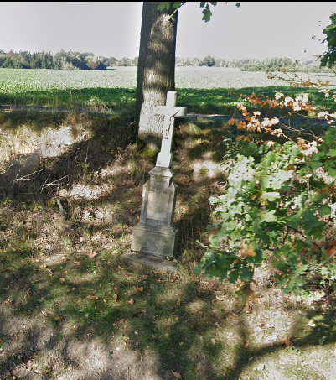
Nedostatky a chyby v částech PD s vazbou na zeměměřické činnosti
Některé další nedostatky obecného charakteru - kat. II.
Nejčastěji se opakující vady:
v PZ není uvedena osoba AZI-P odpovědná za v geodetickou část PD s číslem autorizace či autor a datum vyhotovení geodetického podkladu pro projekt
SO jsou navrženy ve vzájemné kolizi
SO chybí, nejčastěji neřešeny rekultivace či drobné sakrální stavby v území projektu
není řešeno přemístění božích muk, v případě kulturní památky nutné řešit s NPÚ, nebezpečí odporu vůči stavbě ze strany místních občanů či obce
Ředitelství silnic a dálnic / www.rsd.cz
20

Slide 21
Nedostatky a chyby v části Geodetické dokumentace
Projekt ZVS stavby - kat. III.
Nejčastěji se opakující vady:
projekt není zpracován, navrženo využití stávajícího blízkého BP
chybí některé části a souvislosti
  vazba okolní BP, koordinace s návaznými projekty, zákres míst LMS, přístupy k bodům, soupis prací (SP)
chybná koncepce návrhu, nerespektuje PPK-BOD
  hustota, kolize s HTÚ a SO zejména ploty, umístění mimo zábor či pozemek ŘSD bez majetkoprávního řešení, nevhodný typ stabilizace, návrh LMS s omezenou využitelností
Nejvýznamnější rizika a dopady:
zpoždění hned na začátku realizace v důsledku nekvality či absence projektu ZVS jako přílohy předání staveniště Zhotoviteli
nedodržení přesnosti a kvality zhotovení SO
řešení změn kolidujících SO
v případě doplnění či změny ZVS dodatečné projednání a majetkoprávní vypořádání
likvidace nevyhovujících bodů ZVS či omezení jejich funkčnosti na konci stavby
vysoká míra ohrožení bodů po přechodu stavby do provozu.
Ředitelství silnic a dálnic / www.rsd.cz
21

Slide 22
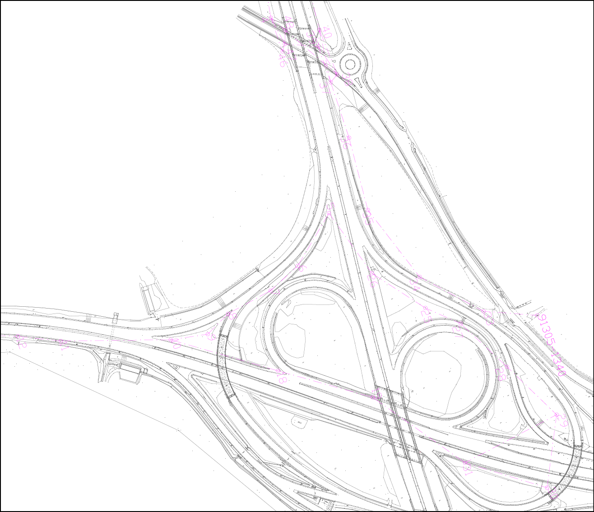
Nedostatky a chyby v části Geodetické dokumentace
Projekt ZVS stavby - kat. III.
Nejčastěji se opakující vady:
projekt není zpracován, navrženo využití stávajícího blízkého BP
chybí některé části a souvislosti
  vazba okolní BP, koordinace s návaznými projekty, zákres míst LMS, přístupy k bodům, soupis prací (SP)
chybná koncepce návrhu, nerespektuje PPK-BOD
  hustota, kolize s HTÚ a SO zejména ploty, umístění mimo zábor či pozemek ŘSD bez majetkoprávního řešení, nevhodný typ stabilizace, návrh LMS s omezenou využitelností
návrh nerespektuje PPK-BOD a další předpisy ŘSD, body jsou navrženy příliš hustě, navíc do prostoru stavby, celkově nevyužitelné, zobrazeno bez souvislostí se situací projektu, ZE a KN
Ředitelství silnic a dálnic / www.rsd.cz
22

Slide 23
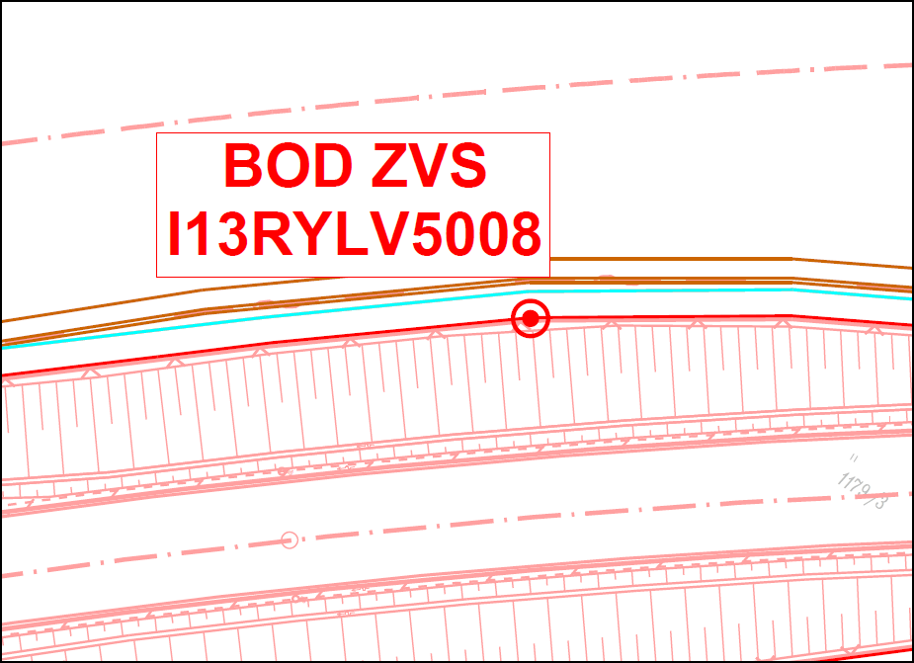
Nedostatky a chyby v části Geodetické dokumentace
Projekt ZVS stavby - kat. III.
Nejčastěji se opakující vady:
projekt není zpracován, navrženo využití stávajícího blízkého BP
chybí některé části a souvislosti
  vazba okolní BP, koordinace s návaznými projekty, zákres míst LMS, přístupy k bodům, soupis prací (SP)
chybná koncepce návrhu, nerespektuje PPK-BOD
  hustota, kolize s HTÚ a SO zejména ploty, umístění mimo zábor či pozemek ŘSD bez majetkoprávního řešení, nevhodný typ stabilizace, návrh LMS s omezenou využitelností
návrh ZVS nebyl zohledněn v ZE, plot umístěn v rozporu s PPK-PLO
Ředitelství silnic a dálnic / www.rsd.cz
23
Notes:
Projekt ZVS stavby
Je součástí DÚSP a v PDPS je doplněn SP a jeho prostřednictvím je zajištěna fixace polohového a výškového rámce pro realizaci stavby. Vyhotovuje se dle předpisu [X], je autorizován a odpovídá za něj AZI-P. Slouží jako podklad pro zadání realizace ZVS, kterou zajistí Objednatel prostřednictvím vysoutěženého dodavatele v předstihu a následně předá do správy Zhotoviteli stavby při předání staveniště. Ten v průběhu výstavby provádí její doplnění a předepsanou údržbu a na jejím konci vrací ZVS Objednateli. Navržené řešení musí zajistit požadovanou funkčnost ZVS spočívající v zajištění výchozích bodů pro zeměměřické činnosti v průběhu výstavby i po předání hotového díla do provozu. Projekt ZVS musí zohledňovat také stávající státní i další bodová pole v okolí stavby, být vhodně navržen ve vztahu k bodům bodového pole ŘSD sousedních staveb či koordinován s návrhy jejich ZVS. Obsahem je též návrh umístění bodů LVS navržených v rámci PD příslušného SO a realizovaných Zhotovitelem s důrazem na jejich maximální využitelnost při výstavbě a možnost majetkoprávního zajištění.
V případě nekvalitního návrhu co do počtu, konfigurace, nevhodné polohy, nevyhovující stabilizace bodů či nedostatečného majetkoprávního zajištění, hrozí zpoždění výstavby, nedodržení přesnosti a kvality SO a jiných částí stavby. Tyto nedostatky pak mohou na konci výstavby vyvolat nutnost likvidace nevyhovujících bodů ZVS či omezení jejich funkčnosti, úpravu případných kolidujících SO či znamenat vysokou míru ohrožení bodů po přechodu stavby do provozu.
Nejčastější související vady PD:
Projekt chybí („v blízkosti stavby existuje stávající BP“, což není ověřeno v terénu): i v takovém případě je nutno projekt zpracovat, ověřit stávající stav případně navrhnout doplnění a předepsat pro něj podmínky.
Chybí části: návaznost na okolní bodová pole ŘSD (stávající a sousedních staveb včetně projektů), ZBP a PBP, BP SŽ (stanovení vzájemného vztahu vůči systému ZVS v případě drážních SO), zákres míst pro body LVS (soulad s PD SO), popis přístupů k bodům pro vrtnou techniku, oceněný a neoceněný položkový soupis prací (SP).
Nerespektuje požadavky PPK-BOD: chybně navržená koncepce, nedostatečná či přílišná hustota bodů, body navrženy do prostoru terénních úprav a SO, v prostoru trvalého záboru není dostatek místa, body jsou na jeho hranici či kolizi s ploty, body jsou navrženy mimo trvalý zábor či pozemky ŘSD bez majetkového řešení (nutná úprava ZE, získání souhlasu vlastníka s umístěním bodu, či řešení pomocí VB), neodpovídající či nevhodná stabilizace (nastřelovací hřebíky v površích, stabilizace vrtem v intravilánu, kde je možné využití konstrukcí), signalizace a ochrana (ochranný tyčový znak (OTZ) navržen ocelový místo kompozitu), chybějící či nevhodná fotodokumentace, nevhodná situace (měřítko a obsah), návrh míst pro body LVS příliš blízko SO (mostu) či mimo trvalý zábor a pozemky ŘSD (nutná úprava ZE, návrh v odstupu a získání souhlasu vlastníka s umístěním bodu, či řešení pomocí VB).
Chyby v soupisu prací: obsahuje kompletové položky (KPL), které nelze přesně specifikovat a ocenit dodavatelem ZVS (ochrana IS a splnění podmínek správců v jejich ochranném pásmu, mytí vozovek) takové činnosti musí rozpustí dodavatel v ceně ostatních. Položku ochrany IS lze využít v intravilánu s hustým výskytem IS jako preliminář s čerpáním se souhlasem Objednatele. Soupis obsahuje položky, které tam nepatří: (zhotovení LVS, kácení stromů v trvalém záboru, vytyčení obvodu staveniště, rezerva pro změny z RDS, jde o ZBV, náhrady za škody na pozemcích). Některé položky v soupisu chybí: (zajištění DIO, úprava okolí pracovního místa, demontáž a montáž svodidel).

Slide 24
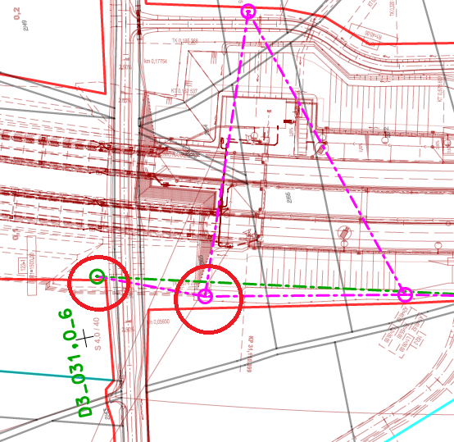
Nedostatky a chyby v části Geodetické dokumentace
Projekt ZVS stavby - kat. III.
Nejčastěji se opakující vady:
projekt není zpracován, navrženo využití stávajícího blízkého BP
chybí některé části a souvislosti
  vazba okolní BP, koordinace s návaznými projekty, zákres míst LMS, přístupy k bodům, soupis prací (SP)
chybná koncepce návrhu
  hustota, kolize s HTÚ a SO zejména ploty, umístění mimo zábor či pozemek ŘSD bez majetkoprávního řešení, nevhodný typ stabilizace, návrh LMS s omezenou využitelností
návrh bodů ZVS a LMS do svahu stavební jámy před raženou částí tunelu navíc bezdůvodně příliš blízko sebe
Ředitelství silnic a dálnic / www.rsd.cz
24

Slide 25
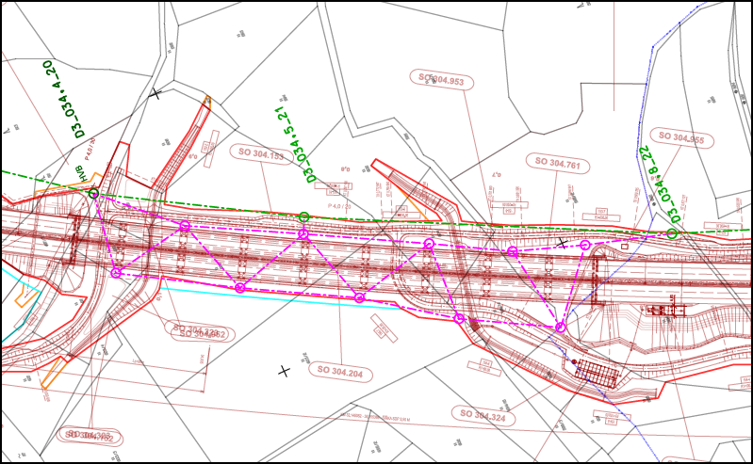
Nedostatky a chyby v části Geodetické dokumentace
Projekt ZVS stavby - kat. III.
Nejčastěji se opakující vady:
projekt není zpracován, navrženo využití stávajícího blízkého BP
chybí některé části a souvislosti
  vazba okolní BP, koordinace s návaznými projekty, zákres míst LMS, přístupy k bodům, soupis prací (SP)
chybná koncepce návrhu
  hustota, kolize s HTÚ a SO zejména ploty, umístění mimo zábor či pozemek ŘSD bez majetkoprávního řešení, nevhodný typ stabilizace, návrh LMS s omezenou využitelností
návrh bodů LMS příliš blízko mostu, navrhnout na vhodná místa v odstupu a majetkově vyřešit
Ředitelství silnic a dálnic / www.rsd.cz
25

Slide 26
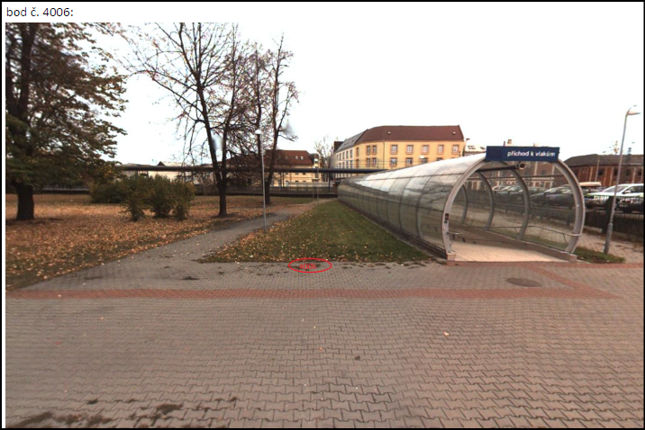
Nedostatky a chyby v části Geodetické dokumentace
Projekt ZVS stavby - kat. III.
Nejčastěji se opakující vady:
projekt není zpracován, navrženo využití stávajícího blízkého BP
chybí některé části a souvislosti
  vazba okolní BP, koordinace s návaznými projekty, zákres míst LMS, přístupy k bodům, soupis prací (SP)
chybná koncepce návrhu
  hustota, kolize s HTÚ a SO zejména ploty, umístění mimo zábor či pozemek ŘSD bez majetkoprávního řešení, nevhodný typ stabilizace, návrh LMS s omezenou využitelností
stabilizace v rozporu s PPK-BOD hřebem do dlážděného povrchu komunikace, v intravilánu lze využít betonové zídky nebo štítky na objektech, preferovat před vrty
Ředitelství silnic a dálnic / www.rsd.cz
26

Slide 27
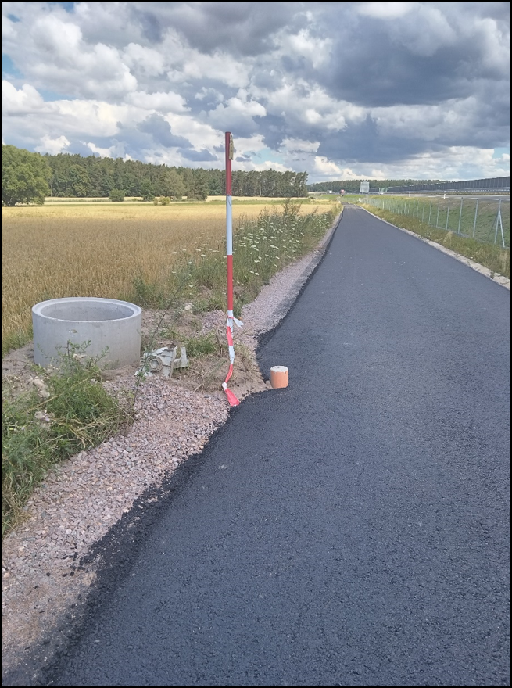
Nedostatky a chyby v části Geodetické dokumentace
Projekt ZVS stavby - kat. III.
Nejčastěji se opakující vady:
projekt není zpracován, navrženo využití stávajícího blízkého BP
chybí některé části a souvislosti
  vazba okolní BP, koordinace s návaznými projekty, zákres míst LMS, přístupy k bodům, soupis prací (SP)
chybná koncepce návrhu
  hustota, kolize s HTÚ a SO zejména ploty, umístění mimo zábor či pozemek ŘSD bez majetkoprávního řešení, nevhodný typ stabilizace pro dané území, návrh LMS s omezenou využitelností
chyba buď v návrhu ZVS nebo v realizaci SO, zcela nepřijatelné
Ředitelství silnic a dálnic / www.rsd.cz
27

Slide 28
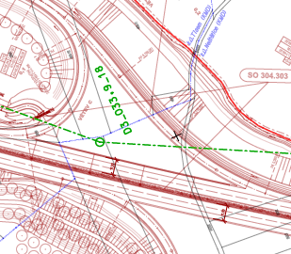
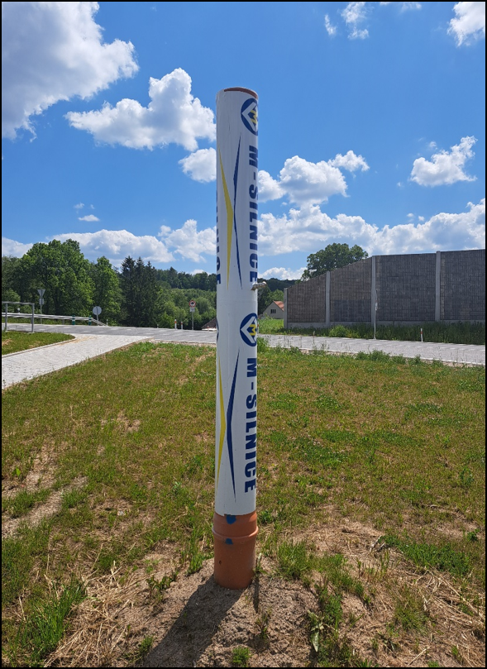
Nedostatky a chyby v části Geodetické dokumentace
Projekt ZMS stavby - kat. III.
Nejčastěji se opakující vady:
projekt není zpracován, navrženo využití stávajícího blízkého BP
chybí některé části a souvislosti
  vazba okolní BP, koordinace s návaznými projekty, zákres míst LMS, přístupy k bodům, soupis prací (SP)
chybná koncepce návrhu
  hustota, kolize s HTÚ a SO zejména ploty, umístění mimo zábor či pozemek ŘSD bez majetkoprávního řešení, nevhodný typ stabilizace pro dané území, nevhodný návrh LMS s omezenou využitelností
Zhotovitel navrhl nebo převzal z PDPS do RDS umístění bodu LMS do HTÚ, TDI nezkontroloval
Ředitelství silnic a dálnic / www.rsd.cz
28

Slide 29
Nedostatky a chyby v části Geodetické dokumentace
Vytyčovací výkres obvodu stavby a Geodetický koordinační vytyčovací výkres
- kat. III.
Nejčastěji se opakující vady:
vytyčovací dokumentace vykazuje závažné nedostatky, není vyhotovena odbornou osobou, autorizována AZI-P
absence vytyčovacích odchylek, souřadnice mimo území ČR (záporné, přehozené Y,X, nesmyslný počet desetinných míst), chybí souřadnice Z, údaje jsou součástí jiných částí PD
absence vytyčovacích údajů celých řad SO (400 a výše), nedostatečná charakteristika některých SO (propustky, poldry, DUN...)
Nejvýznamnější rizika a dopady:
neoprávněný zásah stavby do cizího pozemku, jeho řešení spojené s dodatečnými náklady
realizace SO nebo jeho části v chybné prostorové poloze, vyvolaná změna projektu s významnými náklady na nápravu
Ředitelství silnic a dálnic / www.rsd.cz
29

Slide 30
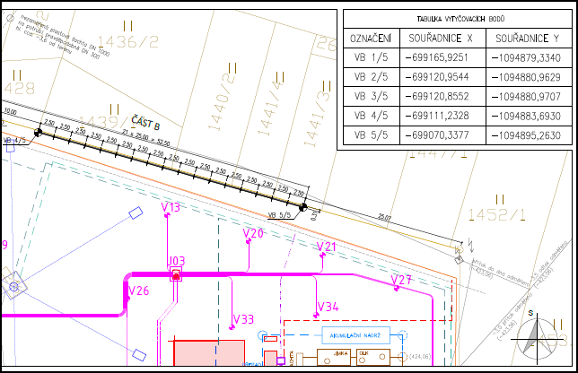
Nedostatky a chyby v části Geodetické dokumentace
Vytyčovací výkres obvodu stavby a Geodetický koordinační vytyčovací výkres
- kat. III.
Nejčastěji se opakující vady:
vytyčovací dokumentace není vyhotovena či autorizována AZI-P
  absence vytyčovacích odchylek, souřadnic mimo území ČR, záporné a přehozené Y,X, nesmyslný počet desetinných míst, chybí souřadnice Z, údaje jsou součástí jiné částí PD
absence vytyčovacích údajů některých řad SO (400 a výše), nedostatečná charakteristika některých SO (propustky, poldry, DUN...)
vytyčovací výkres nebyl vyhotoven geodetem, zvýrazněný jiný SO než vytyčovaný, náležitosti buď chybí nebo obsahují hrubé chyby
Ředitelství silnic a dálnic / www.rsd.cz
30

Slide 31
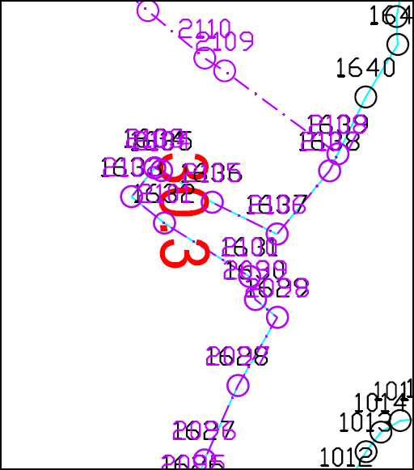
Nedostatky a chyby v části Geodetické dokumentace
Vytyčovací výkres obvodu stavby a Geodetický koordinační vytyčovací výkres
- kat. III.
Nejčastěji se opakující vady:
situace v nevhodném měřítku, s nečitelnými údaji, bez vazby na seznam souřadnic a vytyčovací odchylky, bez souvislostí se situací projektu a mapou KN
chybí kontrolní body vozvkových vrstev (v PDPS jako digitální model vozovky)
přílišná hustota bodů, nečitelnost bez vazby na situaci projektu a KN
Ředitelství silnic a dálnic / www.rsd.cz
31

Slide 32
Nedostatky a chyby v části Geodetické dokumentace
Záborový elaborát majetkoprávní - kat. III.
Nejčastěji se opakující vady:
není zpracován dle digitálního předpisu C3 a jeho zásad
  chybná kategorizace typu záboru (TrZ bez výkupu vs. dočasný)
  chybná barevná reprezentace ploch
  absence dělení TrZ dle nabyvatelů
  chybějící přílohy (seznam SO, sestavení záborů a VB...)
hranice záborů nerespektují SO či KN s ohledem na vyhotovení GP
  použity oblouky, husté lomové body
  použity nedovolené díly GP
  hranice záborů zasahují objekty
Nejvýznamnější rizika a dopady:
realizace stavby na cizích pozemcích, s dodatečnaým projednáním a majetkoprávním vypořádáním
možnosti soudních sporů a v krajním případě zastavení stavby nebo její části
Ředitelství silnic a dálnic / www.rsd.cz
32

Slide 33
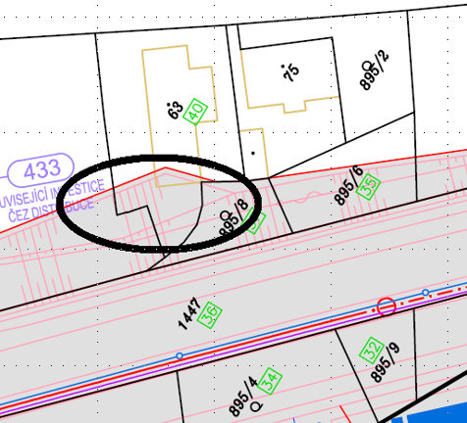
Nedostatky a chyby v části Geodetické dokumentace
Záborový elaborát majetkoprávní - kat. III.
Nejčastěji se opakující vady:
není zpracován dle digitálního předpisu C3 a jeho zásad
  chybná kategorizace typu záboru (TrZ bez výkupu vs. dočasný)
  chybná barevná reprezentace ploch
  absence dělení TrZ dle nabyvatelů
  chybějící přílohy (seznam SO, sestavení záborů a VB...)
hranice záborů nerespektují SO či KN s ohledem na vyhotovení GP
  použity oblouky, husté lomové body
  použity nedovolené díly GP
  hranice záborů zasahují objekty
zásah obytné budovy hranou zářezu v trvalém záboru
Ředitelství silnic a dálnic / www.rsd.cz
33

Slide 34
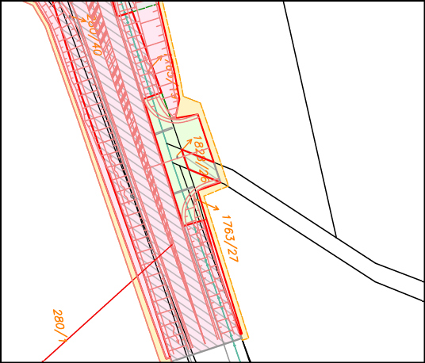
Nedostatky a chyby v části Geodetické dokumentace
Záborový elaborát majetkoprávní - kat. III.
Nejčastěji se opakující vady:
není zpracován dle digitálního předpisu C3 a jeho zásad
  chybná kategorizace typu záboru (TrZ bez výkupu vs. dočasný)
  chybná barevná reprezentace ploch
  absence dělení TrZ dle nabyvatelů
  chybějící přílohy (seznam SO, sestavení záborů a VB...)
hranice záborů nerespektují SO či KN s ohledem na vyhotovení GP
  použity oblouky, husté lomové body
  použity nedovolené díly GP
  hranice záborů zasahují objekty
chybný návrh dělení trvalého záboru sjezd na pozemek není křižovatka, rozpor se zákonem o PK
Ředitelství silnic a dálnic / www.rsd.cz
34

Slide 35
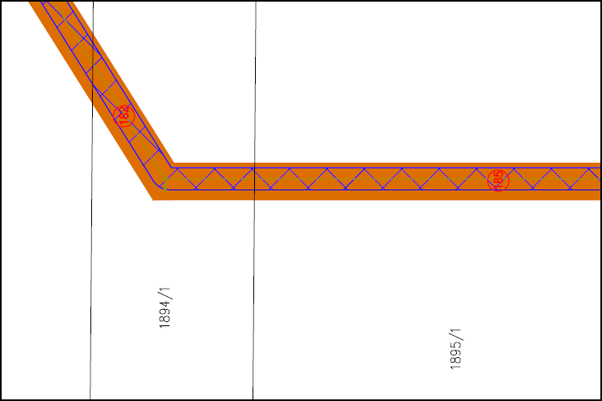
Nedostatky a chyby v části Geodetické dokumentace
Záborový elaborát majetkoprávní - kat. III.
Nejčastěji se opakující vady:
chybný návrh či absence VB pro přeložky IS
  návrh VB na pozemcích vlastníka IS
  současný souběh VB a DZ
  návrh VB nerespektuje zásady dle směrnice ŘSD
návrh vypořádání pozemků pod mosty neřešen dle směrnice ŘSD
provozní škody v souvislosti s pozemky přeložek IS a komunikací neřešeny dle směrnice ŘSD
uzavřené VB nesmí současně překrývat s DZ pro stejný SO pokud se nejedná o SoSB a VB nebude uzavřeno až po realizaci
Ředitelství silnic a dálnic / www.rsd.cz
35

Slide 36
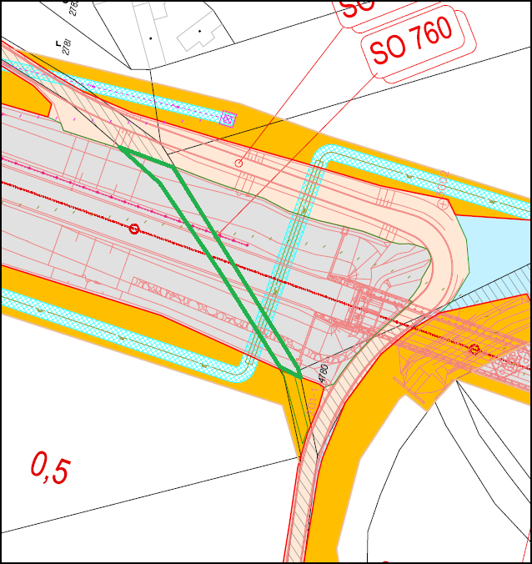
Nedostatky a chyby v části Geodetické dokumentace
Záborový elaborát majetkoprávní - kat. III.
Nejčastěji se opakující vady:
chybný návrh či absence VB pro přeložky IS
  zřízena VB na pozemcích vlastníka IS
  současný souběh VB a DZ
  návrh VB nerespektuje zásady dle směrnice ŘSD
návrh vypořádání pozemků pod mosty neřešen dle směrnice ŘSD
provozní škody v souvislosti s pozemky přeložek IS a komunikací neřešeny dle směrnice ŘSD
plocha PŠ nebude vykoupena pouze vypůjčena pro výstavbu a po ní směněna za pozemky pod přeložkou vykoupené od třetích subjektů
Ředitelství silnic a dálnic / www.rsd.cz
36

Slide 37
Přínos supervize PD v přípravě pro výstavbu PK a kvalitu výsledného díla
stav rok 2015 – bez supervize specialisty GŘ
současnost
Příprava
Realizace
Provoz
Dílo dokončené bez kritických vad, zbytečných časových nároků a kvalitě s navýšením stavebních nákladů okolo 10%
Claimy Zhotovitele, ZBV
příčiny, viník, administrace
náprava
Snížení negativních dopadů vyvolaných vadami PD v přípravě o 90%, závažné prakticky odstraněny
Snížení vad PD na 5%-10%
Vady PD
Navýšení času a financí
Snížená kvalita díla
Supervize ÚV GŘ v rámci připomínkování
Objednatelem
Ředitelství silnic a dálnic / www.rsd.cz
37

Slide 38
Děkuji za pozornost
+420 607 035 792
martin.kral@rsd.cz
Čerčanská 12, Praha 4, Krč

